Slide 1


Estrategias Diferenciadas S.A.

Slide 2
ASPECTOS TÉCNICOS
(16:00 A 18:00)
OBJETIVOS
PLATAFORMA DE SEGUROS
ARQUITECTURA
INTEGRACIONES: ERP, CRM, SITIO WEB, AFIP, …
CONEXIÓN DE ART A PLATAFORMA DE SEGUROS
AMBIENTES DE DESARROLLO, TESTING Y PRODUCCIÓN
SOPORTE Y MANTENIMIENTO
CAPA DE SERVICIOS

Slide 3
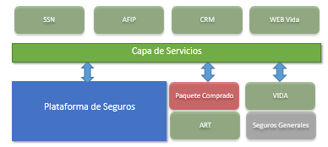
OBJETIVOS
Objetivo 1: Desarrollo de un módulo Core de Vida Obligatorio
Objetivo 2: Desarrollar una plataforma de seguros multicompañía, que permita en un futuro incorporar nuevos productos.
Objetivo 3: Reutilizar componentes ya desarrollados para el negocio de ART con el objetivo de acelerar tiempos de desarrollo, reducir costos y aprovechar la inversión ya realizada.
Reutilización de la arquitectura de integración/capa de servicios existente para Omint ART

Slide 4
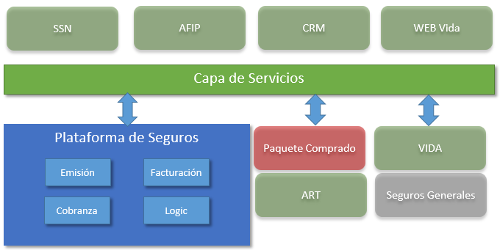
PLATAFORMA DE SEGUROS
Objetivos, beneficios y descripción
Incorporar el concepto genérico de producto y que el mismo sea configurable, permitiendo en un futuro incorporar nuevos productos para su comercialización en la plataforma.
Desacoplar la funcionalidad definiendo módulos independientes: emisión, facturación, cobranza, Integración Logic.
Reutilizar la arquitectura de integración actual quien provee una interfaz homogénea, simple de consumir, auditable y segura.
Proveer los servicios y configuraciones requeridos al Core de Vida Obligatorio.
La Plataforma de Seguros permitirá a Omint en el futuro acelerar la adopción de productos de terceros o paquetes que puedan adquirirse para soportar nuevos negocios, y simplificará el mapa de sistemas e integraciones de la compañía.

Slide 5
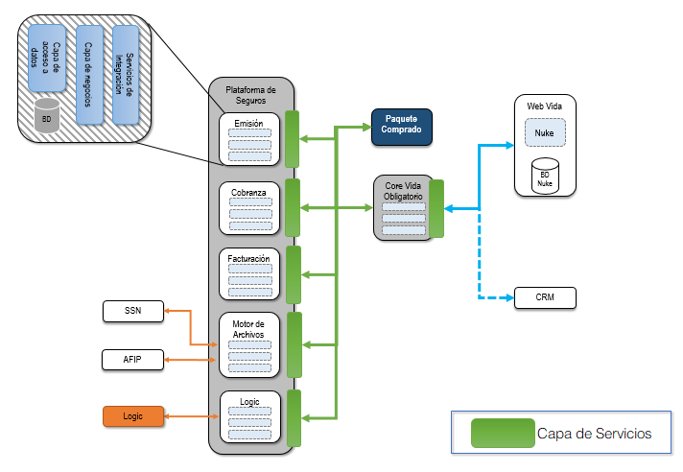
La Plataforma de Seguros multicompañía que ofrece una serie de funcionalidades comunes a los distintos negocios de seguros de Omint: Productos, Coberturas, Riesgos, Cuentas, Emisión, Facturación, Estructura comercial, Comisiones e Integración con el ERP, CRM y SSN a través de la Capa de Servicios.
ARQUITECTURA
Core de Vida Obligatorio, para cubrir las cuestiones particulares de este negocio

Slide 6
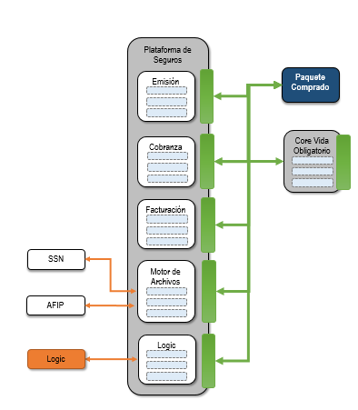
INTEGRACIONES
LOGIC
La integración con Logic seguirá realizándose por base de datos.
El módulo de integración con Logic, provee de servicios para la facturación y cobranzas a través de la capa de servicios: otros módulos/aplicaciones accederán a esta funcionalidad a través de dicha capa.
Funcionalidades adicionales:
    Procesamientos batch de operaciones.
    Manejo de errores, reintentos y notificaciones a usuarios ante eventos.

Slide 7
INTEGRACIONES
AFIP
Para el procesamiento de archivos se reutilizará el motor de archivos existente para ART.
Deberá parametrizarse los nuevos formatos de archivos utilizados para Vida Obligatorio.
El módulo de Cobranzas utilizará los servicios del módulo de Motor de archivos para el procesamiento de pagos informados por AFIP (Funcionalidad existente en el sistema actual de ART)
Otras integraciones mediante archivos como Kausay y procesamientos de nómina, serán realizadas utilizando el mismo mecanismo

Slide 8
CONEXIÓN ART CON PLATAFORMA DE SEGUROS
Cambios requeridos
Configuración del producto en la nueva estructura definida para ser utilizada a través de módulos genéricos.
Programación de reglas particulares del producto y complementarias a las definidas en la gestión de la plataforma de seguros: estas reglas forman parte de la configuración y permiten extender la funcionalidad base de la plataforma.
Migración de datos a la nueva definición creada para la plataforma de seguros.
Adecuación del Core de ART para la utilización de pantallas genéricas provistas por cada uno de los módulos generales.

Slide 9
AMBIENTE DE DESARROLLO, TESTING Y PRODUCCIÓN
Debido a que las aplicaciones Core de Vida y Plataforma de Seguros, comparten la misma tecnología y framework de desarrollo que el sistema de ART, se podrán reutilizar los mismos ambientes, agregando prestaciones adicionales en caso de que se requieran.
Se podrán reutilizar todos los procesos de automatización de desarrollo y testing/Integración continua definidos para ART.

Slide 10
SOPORTE Y MANTENIMIENTO
Las aplicaciones Core de Vida y Plataforma de Seguros, comparten la misma tecnología y framework de desarrollo que el sistema de ART.
El soporte y mantenimiento de ambas aplicaciones (Core de Vida y Plataforma de Seguros) puede ser realizado por el mismo equipo que realiza el soporte y mantenimiento del Sistema de ART
Debido a que los usuarios son los mismos, se podrá reutilizar todos los procesos y herramientas de soporte existentes.

Slide 11
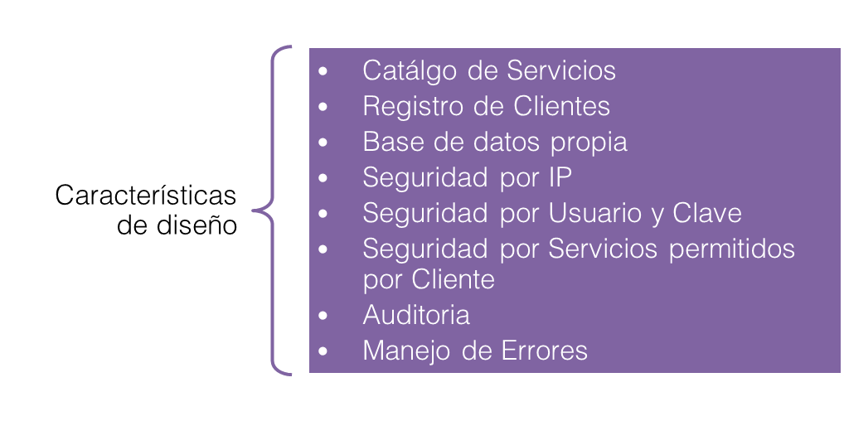
CAPA DE SERVICIO
Características
Homogénea, mecanismos de integración similares con todos los sistemas.
Simple de consumir
Plataforma abierta, puede ser consumida desde distintas tecnologías
Documentación de conexión disponible para terceros
Seguridad robusta: https, IP's permitidas, usuario y clave
Auditoría de todas las ejecuciones.
Su utilización no impacta en la performance de sistema

Slide 12

www.edsa.com.ar

